Slide 1

Fast Downloader

Slide 2
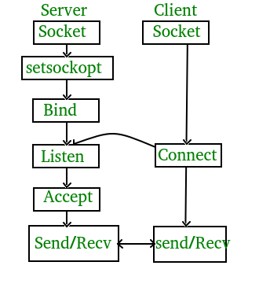
Korišćeni protokol
TCP IP

Slide 3
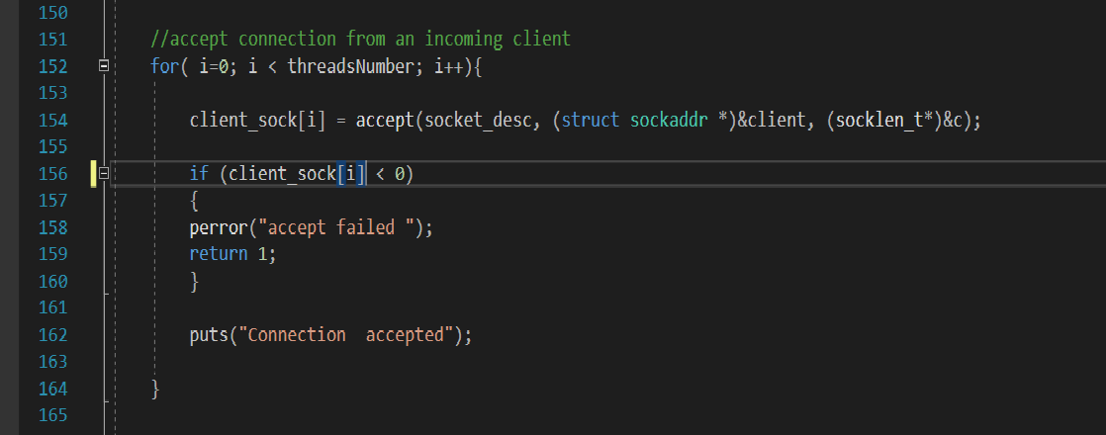
Koncept rešenja
Podaci se šalju preko više soketa
Svaka nit na serveru i klijentu ima svoj socket

Slide 4

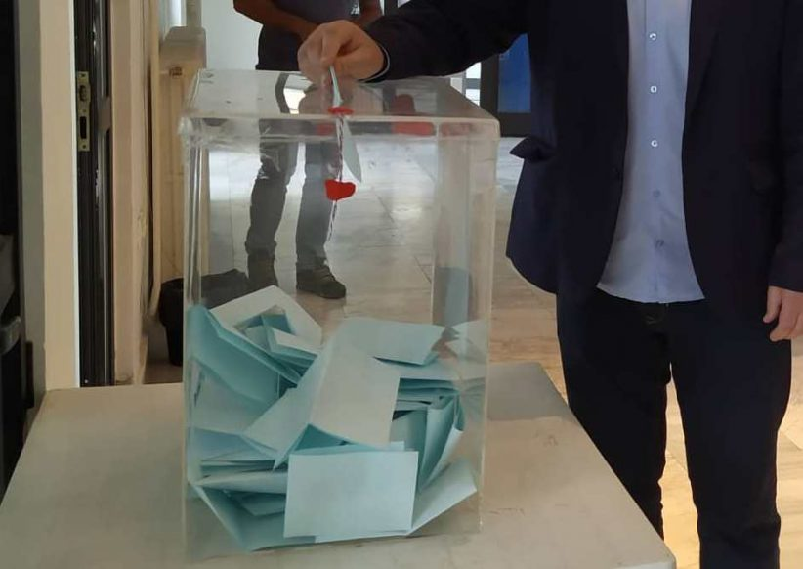
Serverska strana
Mogucnost da klijent izabere fajl

Slide 5
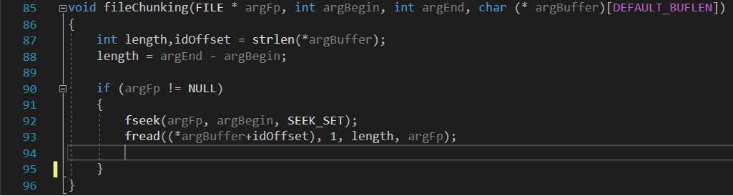
File chunking

Slide 6
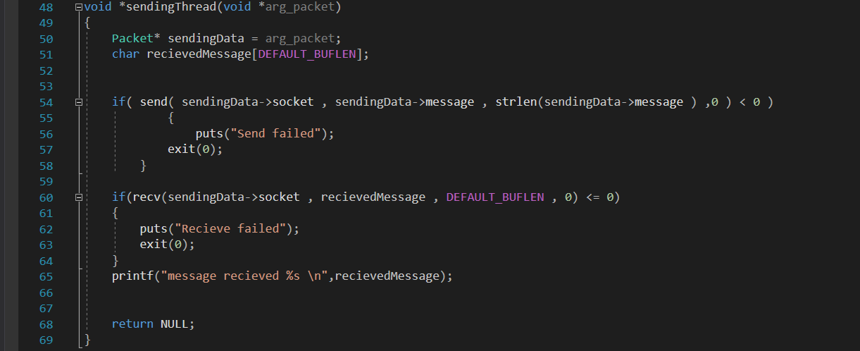
Sending Thread

Slide 7
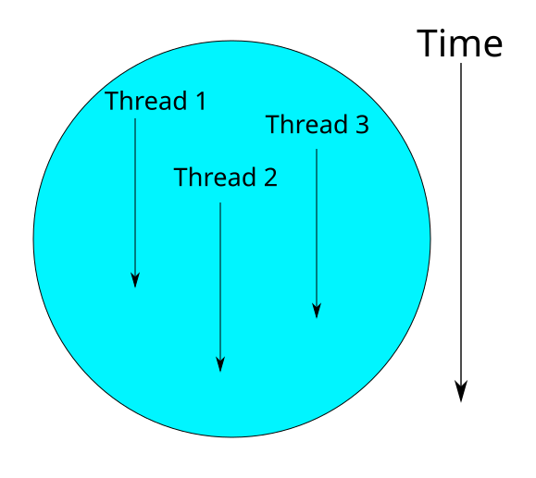
Klijentska strana
Preko argumenta se bira fajl za skidanje
Vise niti primaju informacije preko svojih socket-a

Slide 8
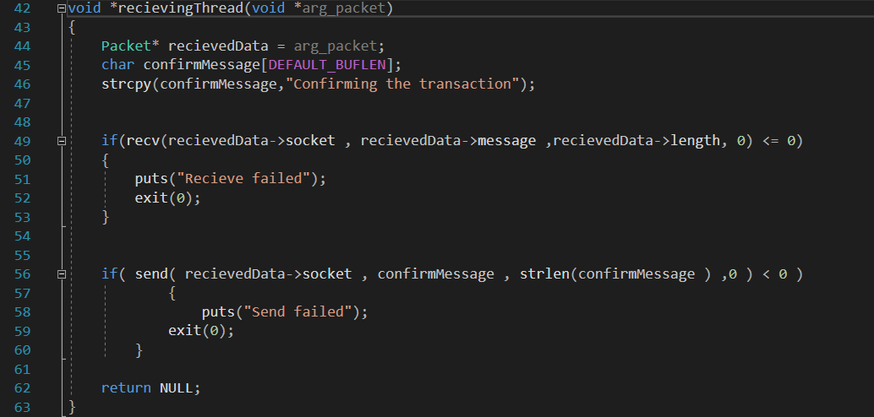

Slide 9
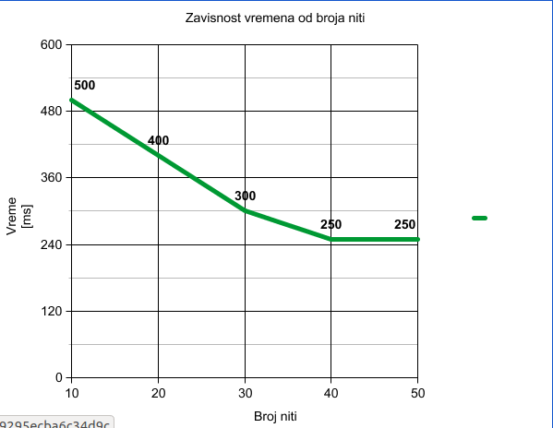
Analiza vremena skidanja

